Slide 1
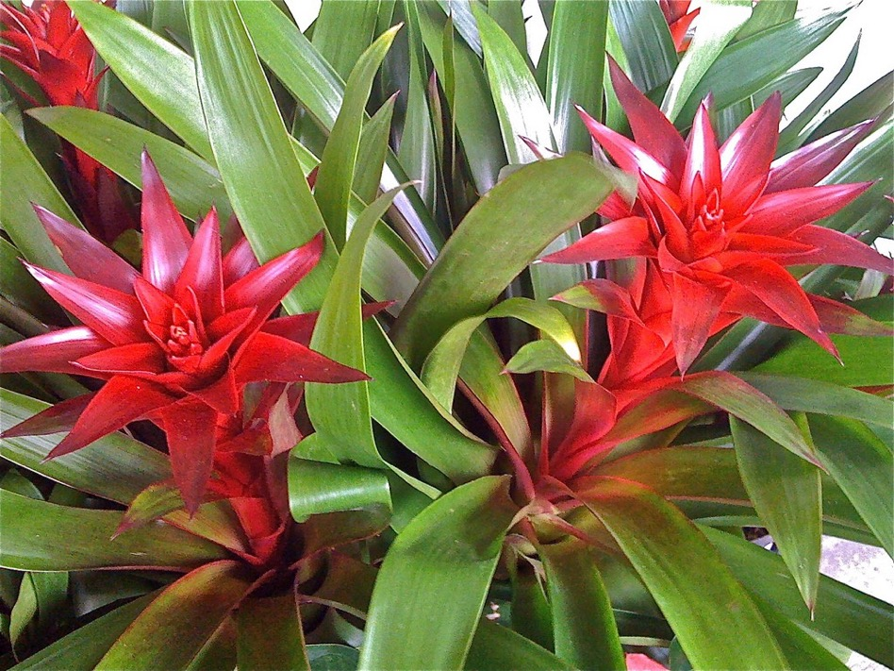
1

Slide 2
2

Slide 3
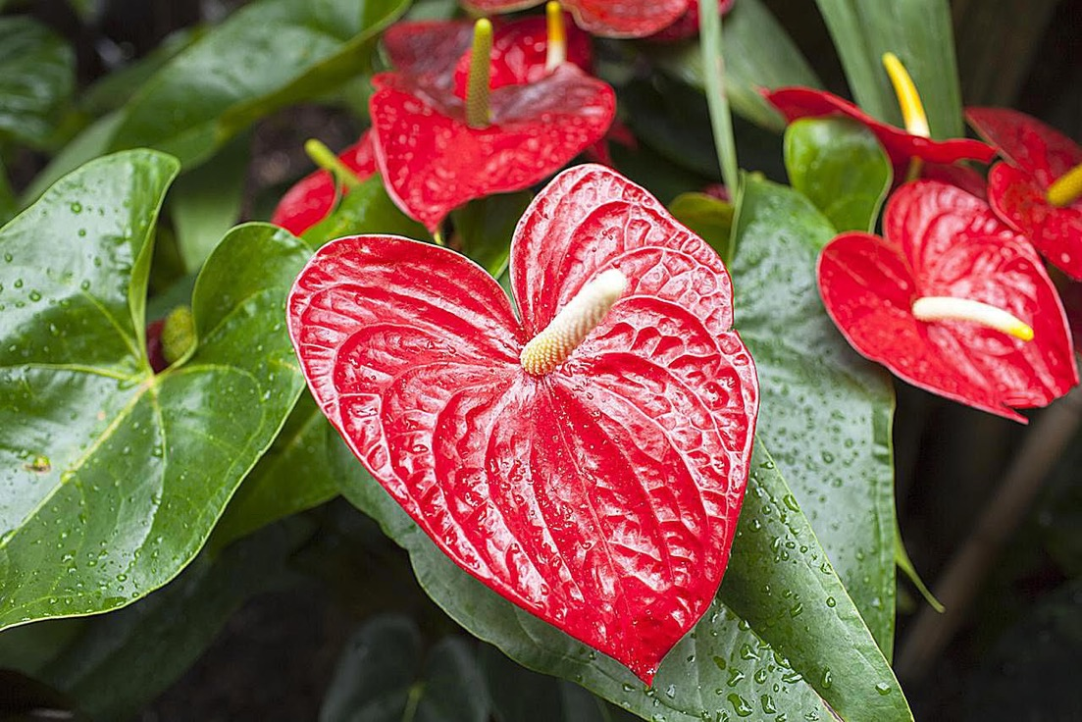
3

Slide 4
4

Slide 5
5

Slide 6
6

Slide 7
7

Slide 8
8

Slide 9
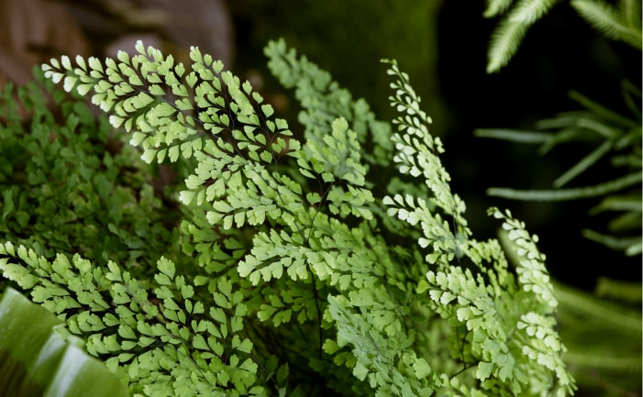
9

Slide 10
10

Slide 11
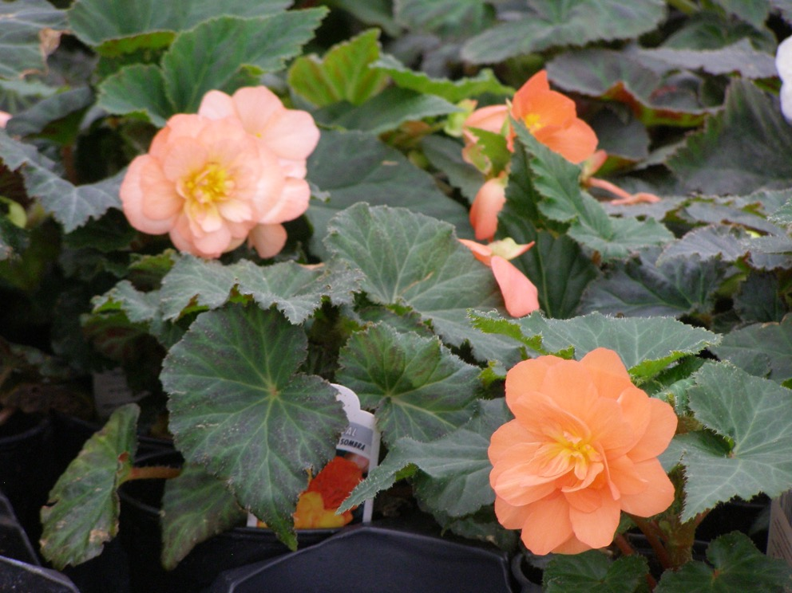
11

Slide 12
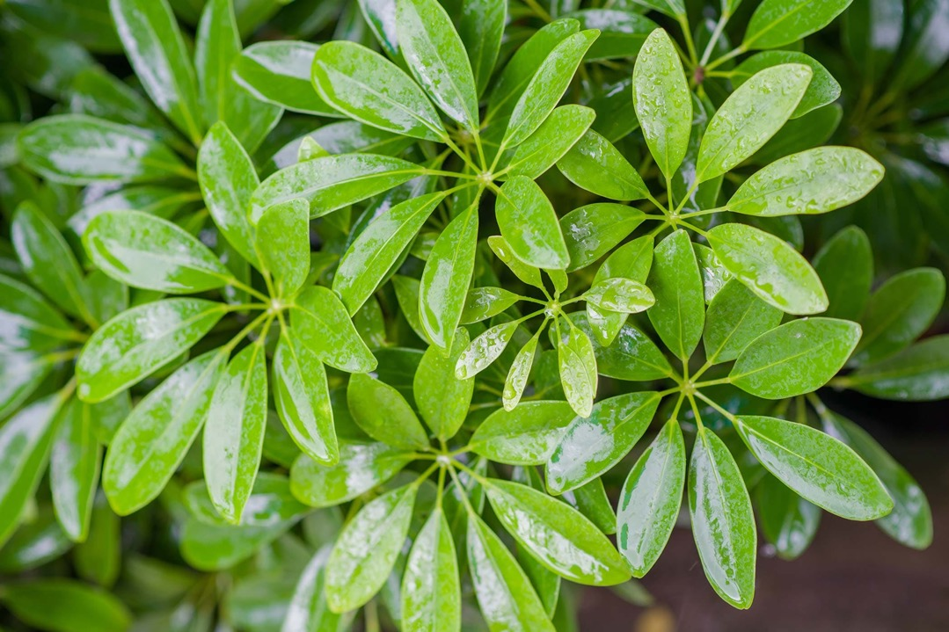
12

Slide 13
13

Slide 14
14

Slide 15
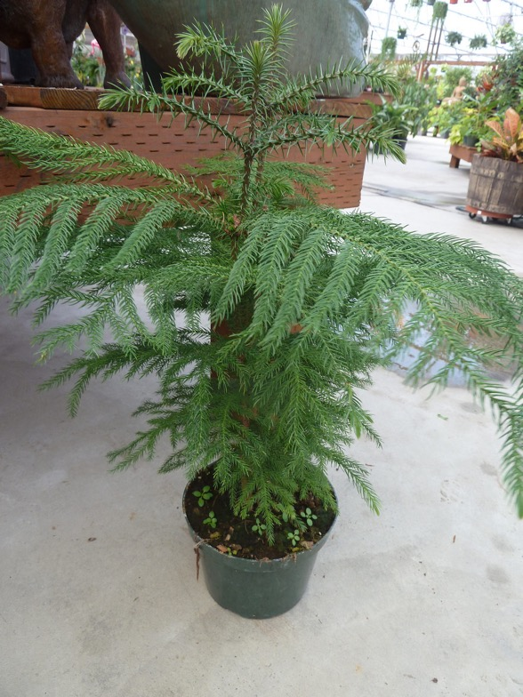
15

Slide 16
16

Slide 17
17

Slide 18
18

Slide 19
19

Slide 20
20

Slide 21
21

Slide 22
22

Slide 23
23

Slide 24
24

Slide 25
25

